Slide 1
Velika gospodarska kriza i zbivanja u SAD-u

Slide 2
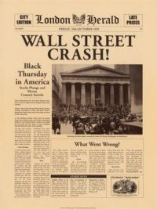
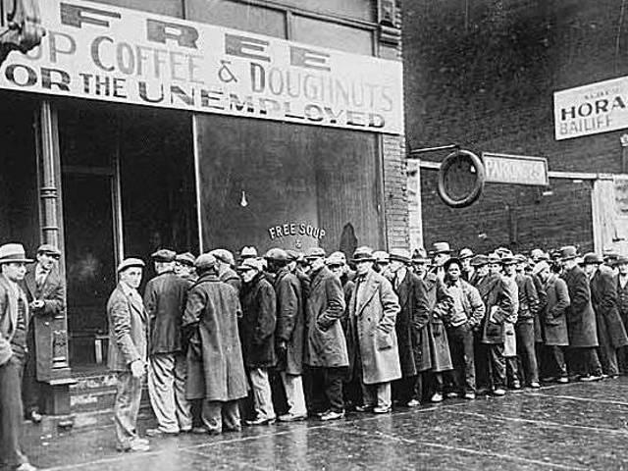
burze – trgovina dionicama
slom burze na Wall Streetu krajem listopada 1929.g.

Slide 3
John K. Galbraith, Doba neizvjesnosti
„Posljednjih nekoliko dana prije toga promet na burzi bio je salb, mlitav. Tog jutra (...) odjednom je izbila velika, neobuzdana, neobjašnjiva, bezglava panika: svi su se htjeli otarasiti svojih akcija, svi su ih htjeli prodati. Panika se sručila na njujoršku burzu olujnom snagom, poput divlje, nezaustavljive bujice... U zgradi burze buka je bila zaglušna, napolju, u Wall Streetu, okupila se golema masa, jer se u New Yorku proširila glasina da se ruši kapitalizam i ljudi su došli da to vide. Za svaki slučaj pozvana je policija: možda burzovni mešetari i bankari podivljaju, možda će ih trebati silom smiriti. Na fasadi jedne od visokih zgrada pojavio se neki radnik da nešto popravi, a gomila na ulici pomislila je da je to neki samoubojica i nestrpljivo čekala da vidi kako će skočiti.”

Slide 4
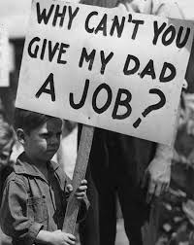
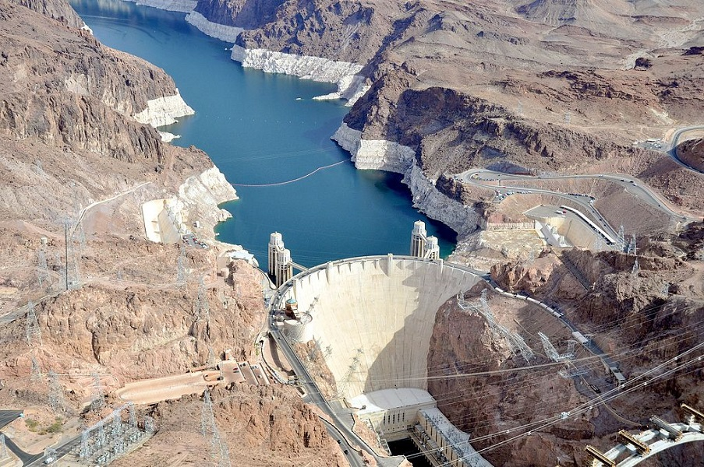
uzrok: hiperprodukcija ; pad vrijednosti dionica
širenje krize u gospodarski razvijene države
predsjednik Herbert Hoover (1929.-1933.) – pokušaj olakšavanja situacije

Slide 5
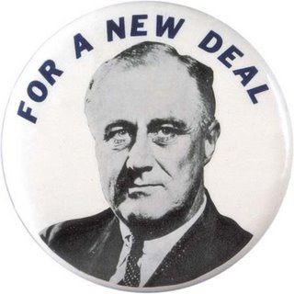
predsjednik Franklin Delano Roosevelt (1933.-1945.) – intervencija države u gospodarstvo → New Deal
program javnih radova, ukidanje prohibicije
osnivanje sindikata, uređenje plaći i radnih sati
ulazak u II.svj. rat – kraj krize za SAD

